Slide 1
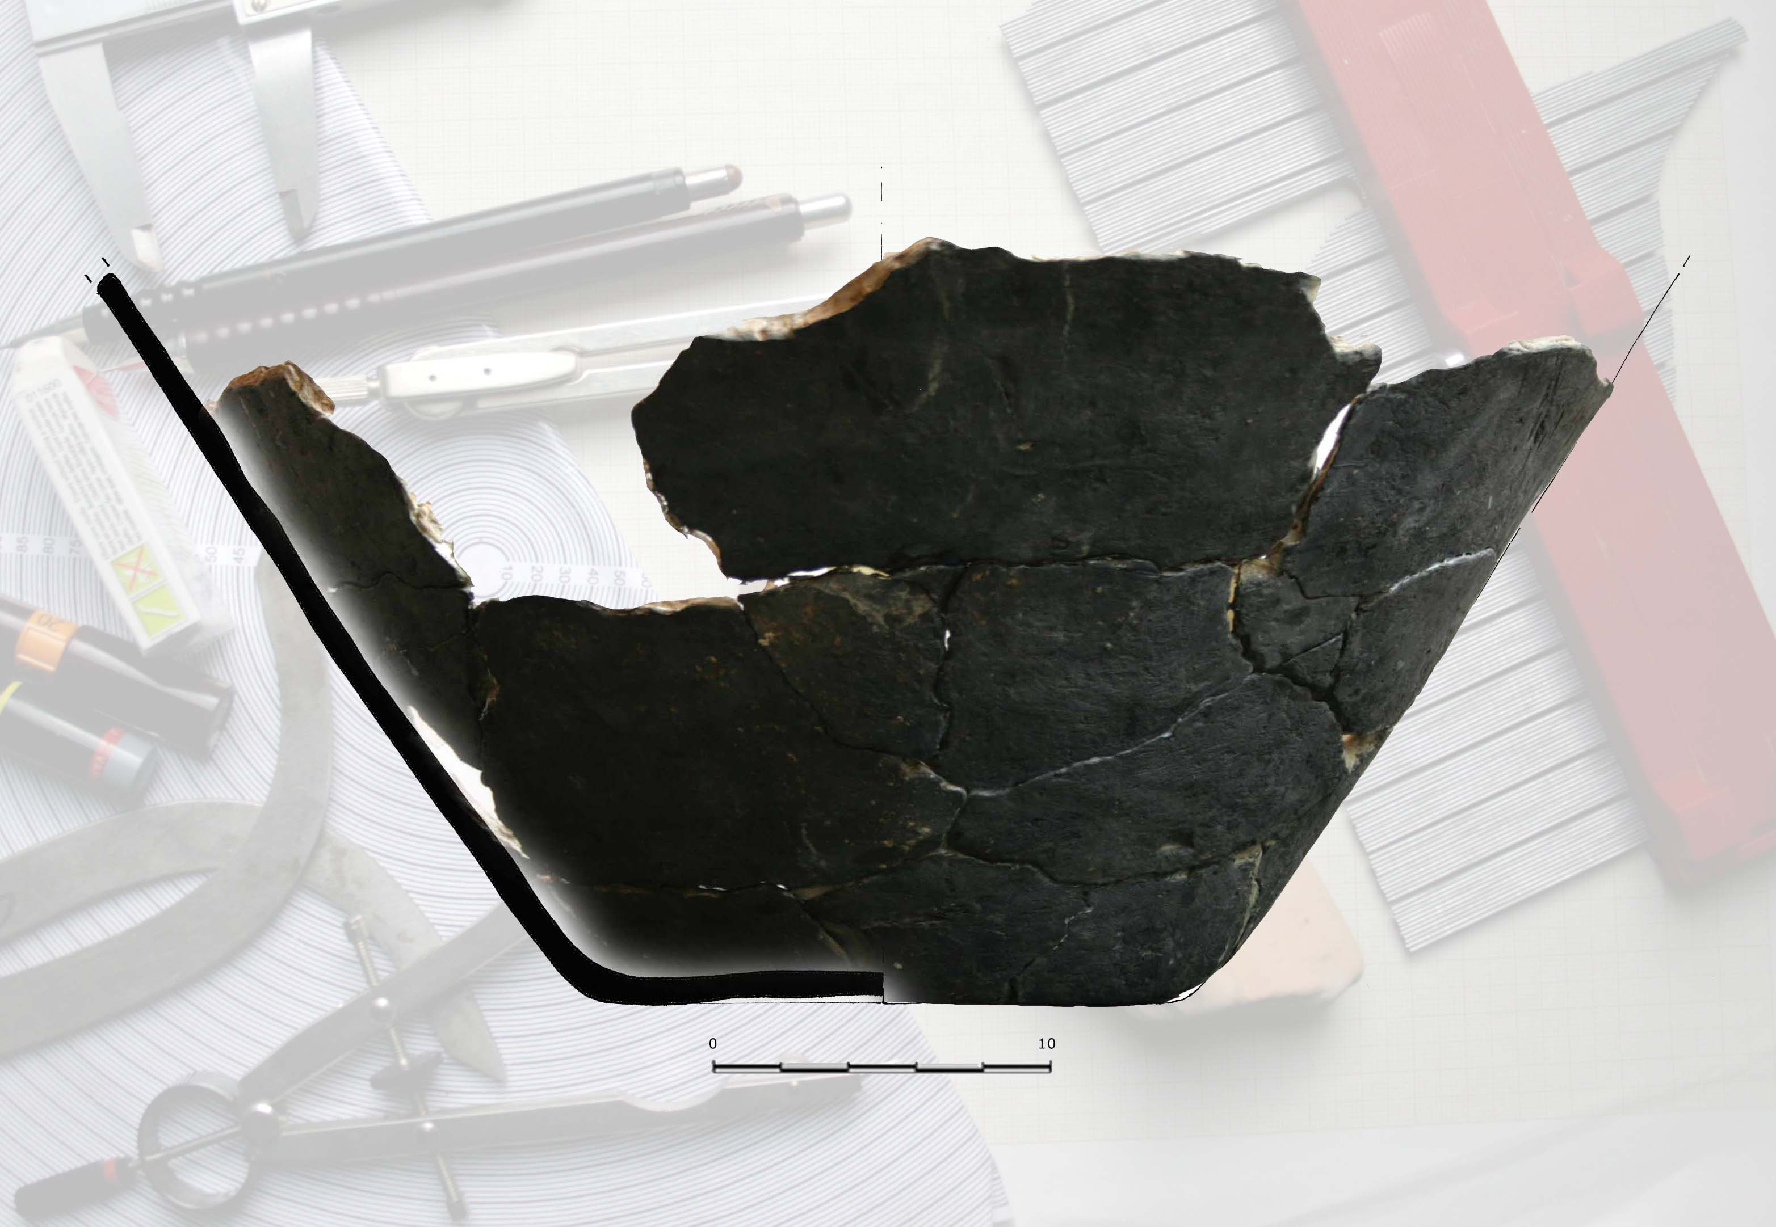


Institut za arheologiju
Arheološki muzej u Zagrebu
Zagreb, Hrvatska
Radionica, 17.11.2014.
Izrada fototabli arheološkog keramičkog posuđa
Kristina Jelinčić Vučković
kristina.jelincic@iarh.hr www.iarh.hr

Slide 2
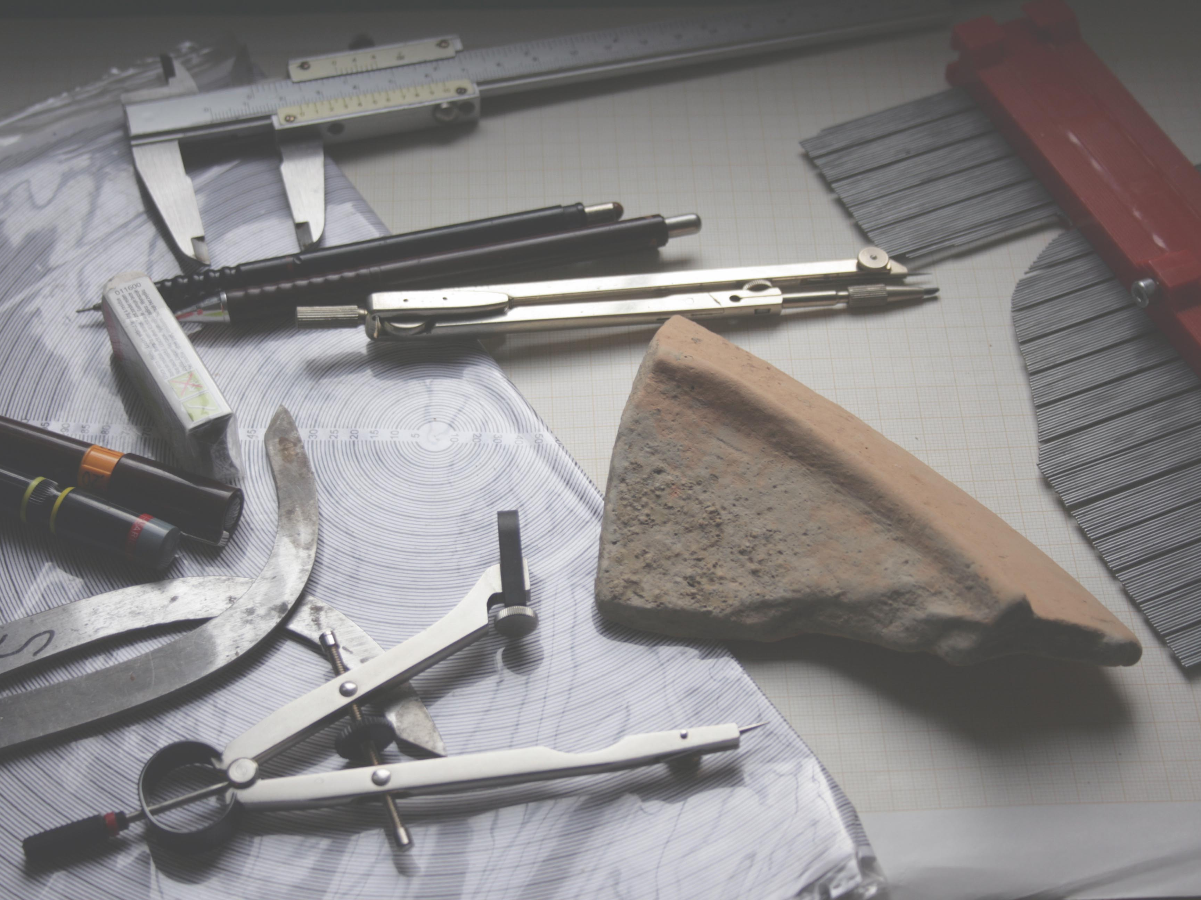
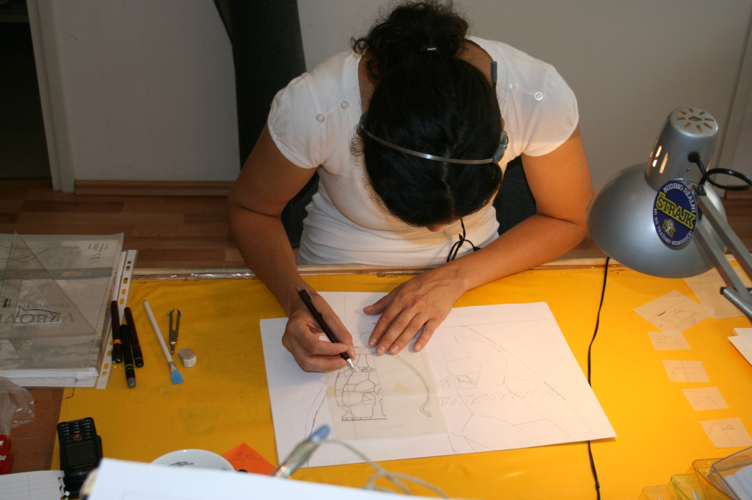
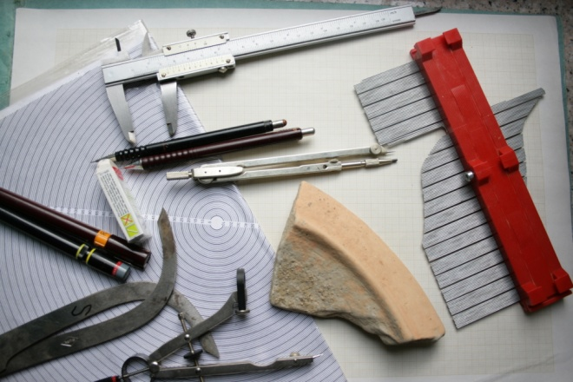
Institut za arheologiju & Arheološki muzej u Zagrebu. Radionica: Izrada fototabli arheološkog keramičkog posuđa, 11. studenog 2014.
Za izradu fototabli potrebno je prije svega izvrsno poznavati osnove crtanja arheoloških predmeta budući da se ista pravila koja se odnose na pravilno postavljanje predmeta ujedno primjenjuju kod fotografiranja
Za dobru fotografiju poželjno je imati stalak za fotoaparat ili fotoaparat s vodenom vagom
kristina.jelincic@iarh.hr www.iarh.hr

Slide 3
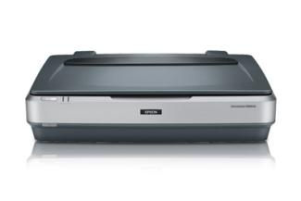
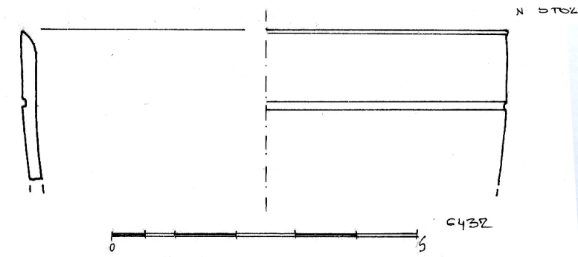
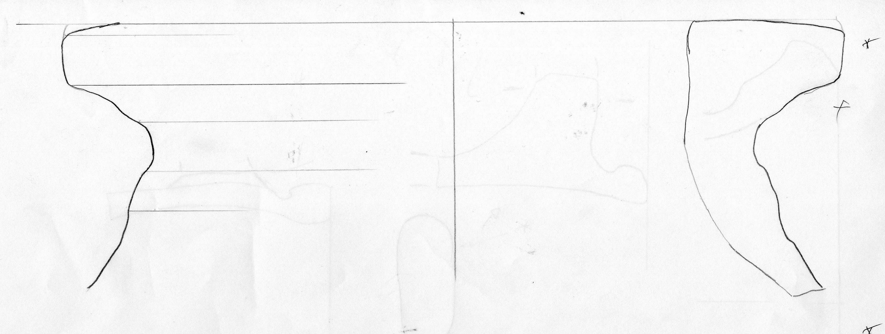
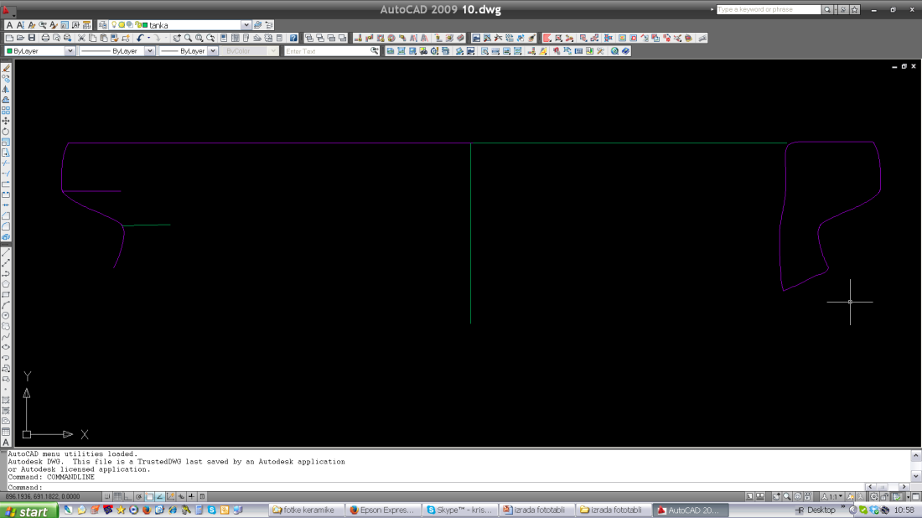
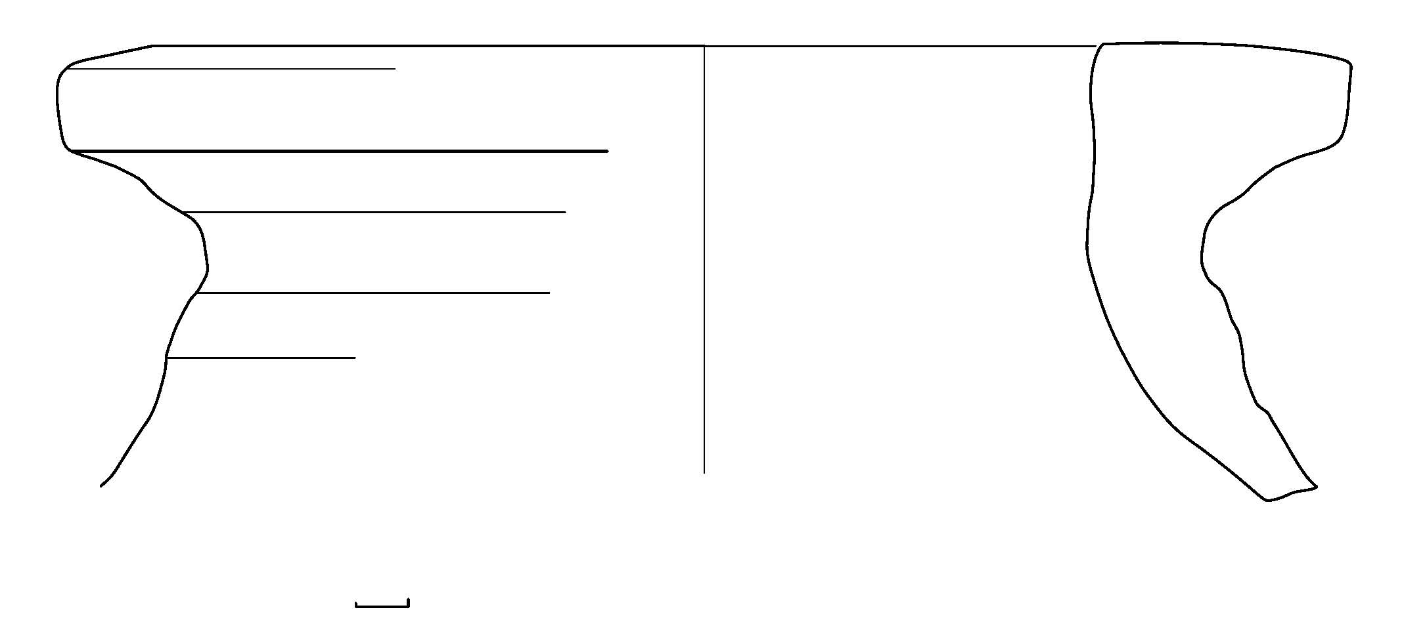
Institut za arheologiju & Arheološki muzej u Zagrebu. Radionica: Izrada fototabli arheološkog keramičkog posuđa, 11. studenog 2014.
Prvi korak je crtanje predmeta u olovci
Drugi korak je obrada crteža u olovci:
a) crtež možemo tuširati i takav crtež skenirati
b) crtež u olovci možemo skenirati te obraditi u AutoCAD-u ili nekom
drugom računalnom programu
kristina.jelincic@iarh.hr www.iarh.hr

Slide 4
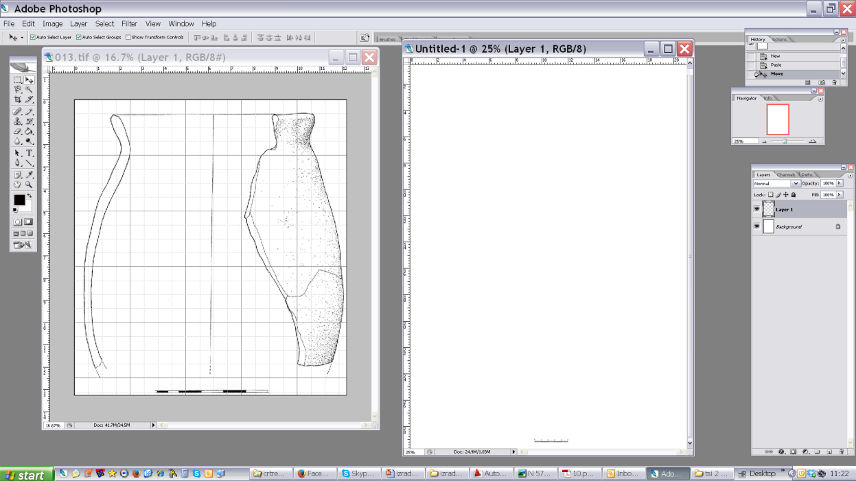
Obrada tuširanih crteža
Institut za arheologiju & Arheološki muzej u Zagrebu. Radionica: Izrada fototabli arheološkog keramičkog posuđa, 11. studenog 2014.
Može se koristiti program Photoshop
Otvoriti skenirani crtež
Otvoriti prazan/novi crtež A4 formata, 300 dpi
Imati pripremljenu praznu A4 tablu s mjerkom na 300 dpi
Voditi računa da svi crteži budu u istoj rezoluciji (scan-ovi i table)
kristina.jelincic@iarh.hr www.iarh.hr

Slide 5
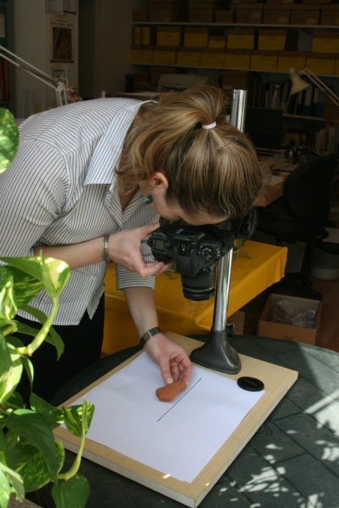
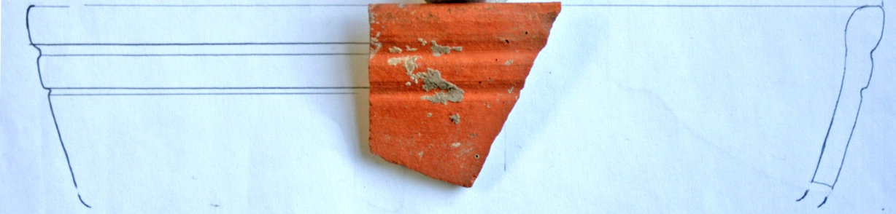
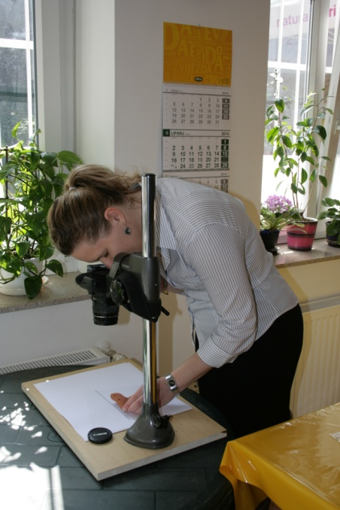
Fotografiranje
Institut za arheologiju & Arheološki muzej u Zagrebu. Radionica: Izrada fototabli arheološkog keramičkog posuđa, 11. studenog 2014.
Fotografiranje: položaj mora biti isti kao i kod crtanja!
Za pridržavanje možemo koristiti glinamol/plastelin ili ćemo predmet pridržati kao kod crtanja
Važno je fotografirati uvijek u istim uvjetima radi svijetla tako da fotografije budu ujednačene
Pripaziti na oštrinu fotografije
Pripaziti na iskrivljenja radi širokokutnih objektiva (problem kod cjelovitih i većih posuda / ulomaka)
kristina.jelincic@iarh.hr www.iarh.hr

Slide 6
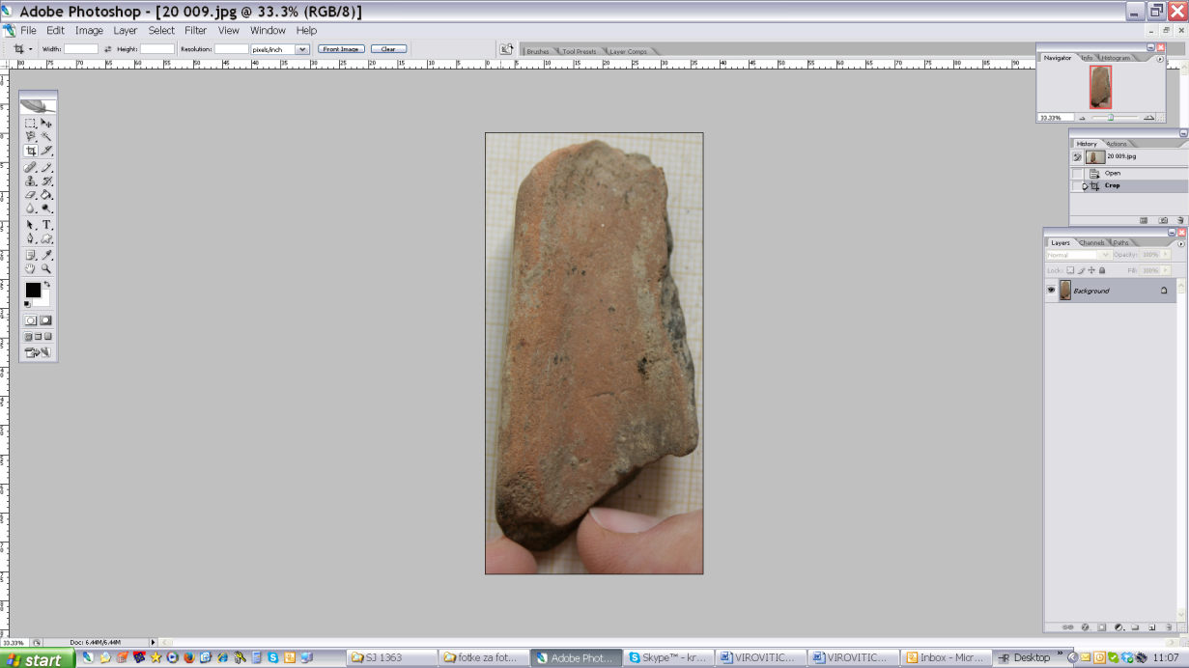
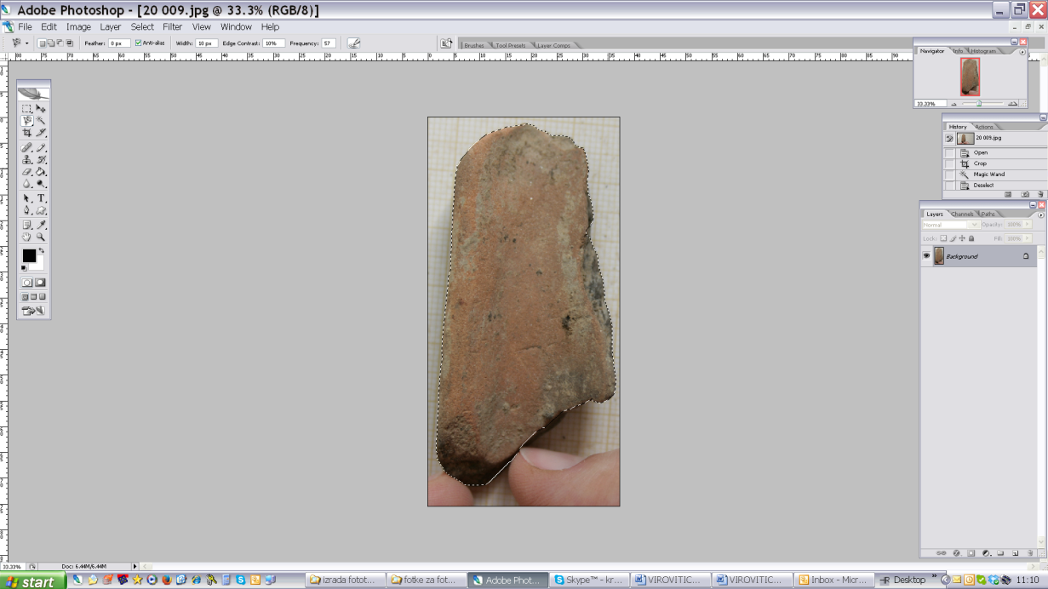
Obrada tuširanih crteža
Institut za arheologiju & Arheološki muzej u Zagrebu. Radionica: Izrada fototabli arheološkog keramičkog posuđa, 11. studenog 2014.
U Photoshopu otvoriti fotografiju
Označiti predmet
Predmet možemo označiti s više alata:
  Magnetic Lasso Tool: nakon čega kopiramo predmet
  Možemo gumicom (Eraser tool) izbrisati okolni prostor i nakon toga odabrati (Magic Wand Tool) brisani prostor (Select/Inverse) kako bi odabrali i kopirali predmet
  Ako je ujednačena pozadina možemo ju odabrati (Magic Wand Tool) i izbrisati (Delete) te predmet odabrati sa Select/Inverse i kopirati
kristina.jelincic@iarh.hr www.iarh.hr

Slide 7
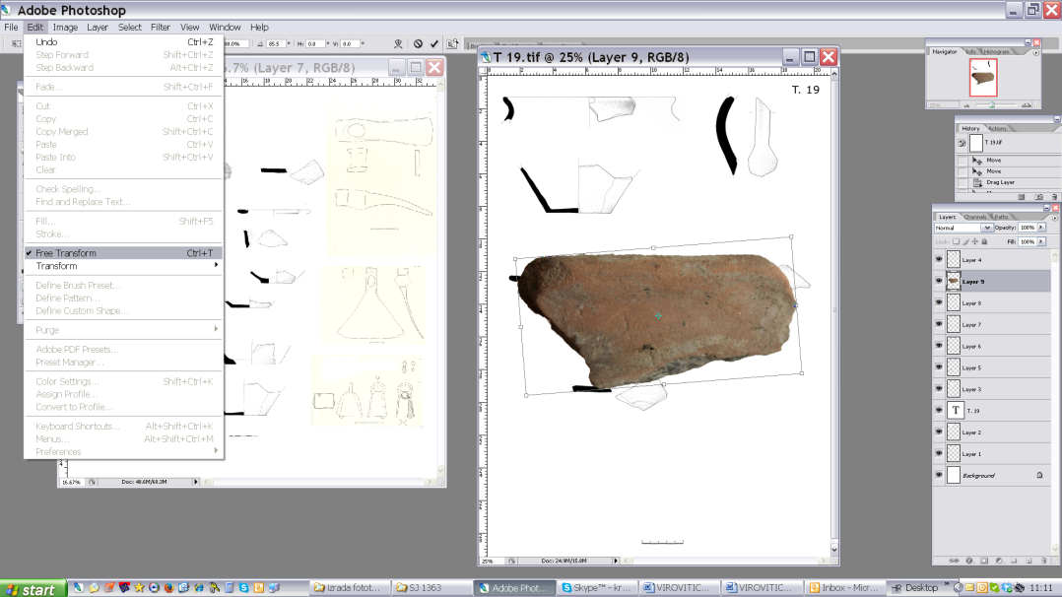
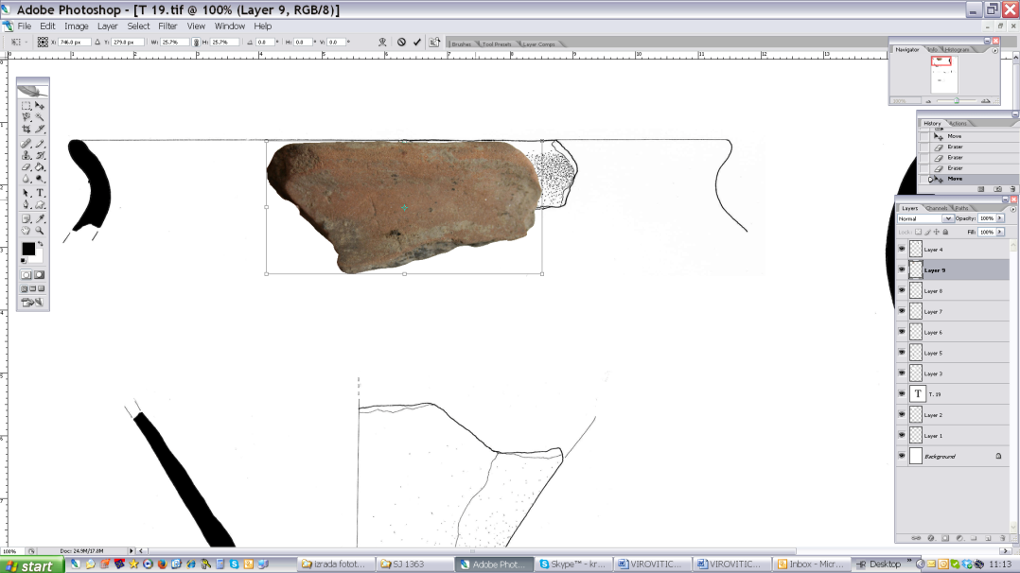
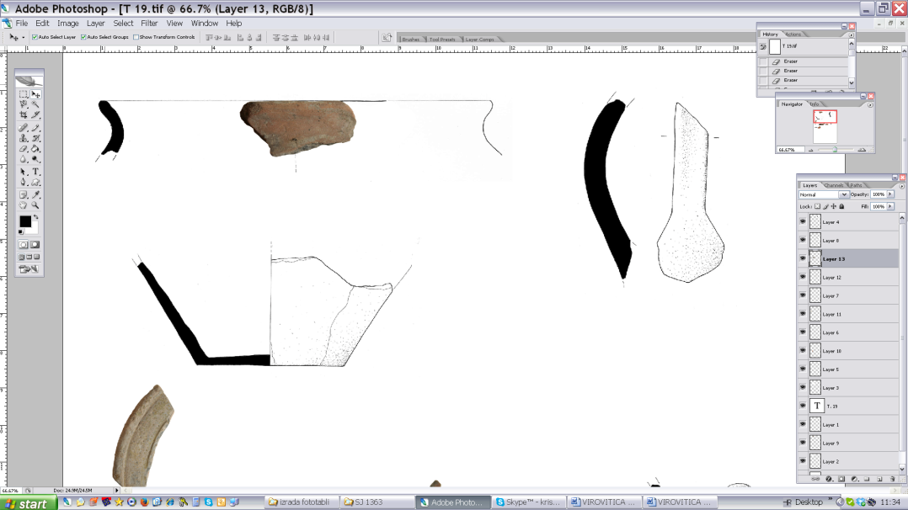
Obrada tuširanih crteža
Institut za arheologiju & Arheološki muzej u Zagrebu. Radionica: Izrada fototabli arheološkog keramičkog posuđa, 11. studenog 2014.
Kopirani predmet ubaciti u crtež/tablu
Predmet zarotirati i smanjiti (Edit/Free Transform – omogućava rotiranje i smanjivanje/povećavanje)
OBAVEZNO je uključivanje lokota (Maintain aspect ratio) kako bi se predmet ujednačeno smanjio/povećao i kako se ne bi deformirao
Predmet preklopiti sa crtežom
kristina.jelincic@iarh.hr www.iarh.hr

Slide 8
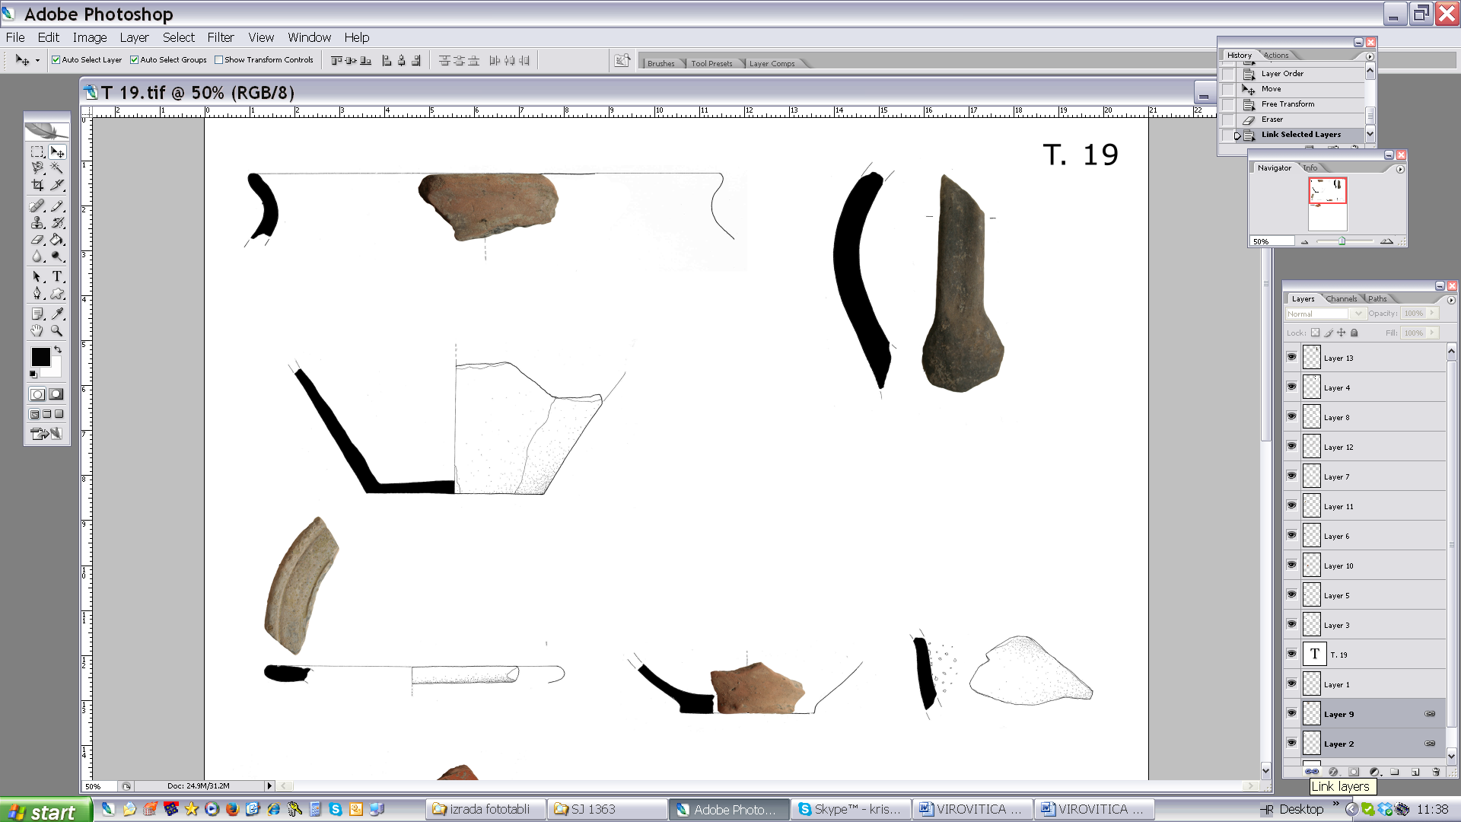
Obrada tuširanih crteža
Institut za arheologiju & Arheološki muzej u Zagrebu. Radionica: Izrada fototabli arheološkog keramičkog posuđa, 11. studenog 2014.
Layer sa crtežom i layer s fotografijom povezati (Link layers) kako se kod micanja ne bi odvajali ili ih se može spojiti u jedan leyer (Merge Layers)
kristina.jelincic@iarh.hr www.iarh.hr

Slide 9
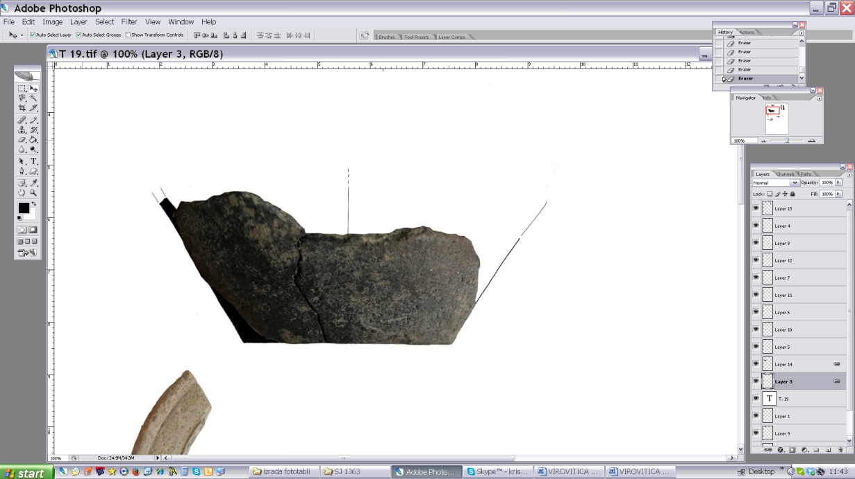
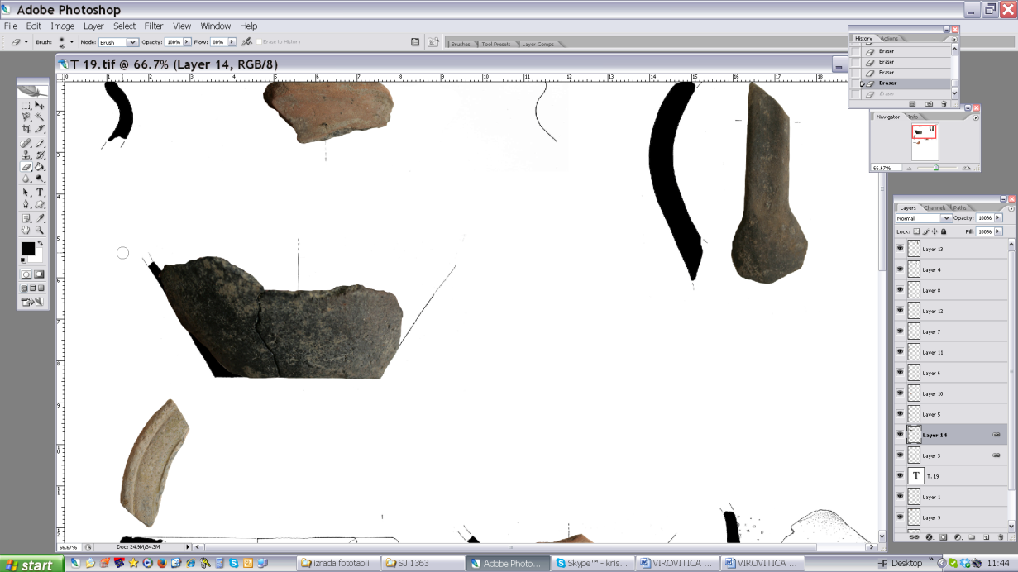
Obrada tuširanih crteža
Institut za arheologiju & Arheološki muzej u Zagrebu. Radionica: Izrada fototabli arheološkog keramičkog posuđa, 11. studenog 2014.
Veći predmeti traže dodatnu obradu
Primjer: spajanje crteža i fotografije dna
Fotografija prekriva prikaz presjeka posude
Koristi se gumica (Eraser tool)
Primijeniti više kraćih poteza
kristina.jelincic@iarh.hr www.iarh.hr

Slide 10
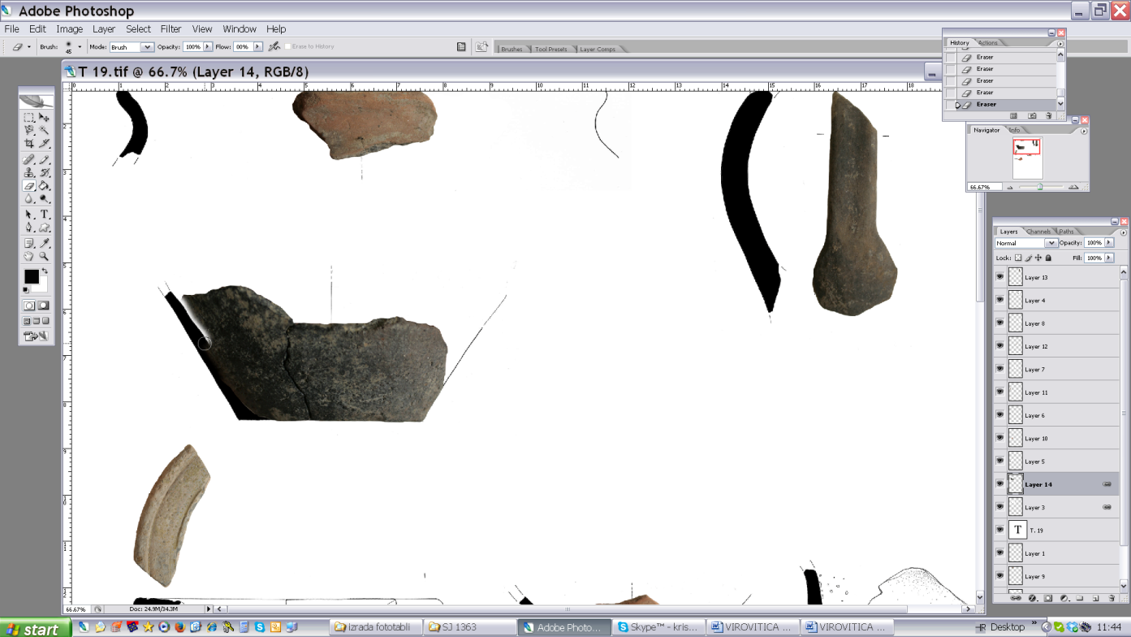

Obrada tuširanih crteža
Institut za arheologiju & Arheološki muzej u Zagrebu. Radionica: Izrada fototabli arheološkog keramičkog posuđa, 11. studenog 2014.
kristina.jelincic@iarh.hr www.iarh.hr

Slide 11
Obrada crteža u olovci
Institut za arheologiju & Arheološki muzej u Zagrebu. Radionica: Izrada fototabli arheološkog keramičkog posuđa, 11. studenog 2014.
Crtež u olovci skenirati (s mjerkom!)
Najbolje je crtati na milimetarskom papiru radi mjera i razvlačenja crteža
Otvoriti crtež u AutoCAD-u/RasterDesign-u
Precrtati crtež
Layer za tanku i layer za deblju crtu
Prednosti u odnosu na Photoshop su mogućnosti izmjene debljine linija za potrebe objave ili prezentacije (tanje ili deblje)
Spremiti crtež kao .pdf
.pdf otvoriti u Photoshopu (300dpi !)
Dopuniti crtež fotografijom kao u slučaju obrade tuširanih crteža
Moguća je dopuna crteža fotografijom i u AutoCAD-u
kristina.jelincic@iarh.hr www.iarh.hr

Slide 12
Institut za arheologiju & Arheološki muzej u Zagrebu. Radionica: Izrada fototabli arheološkog keramičkog posuđa, 11. studenog 2014.
Moguće je koristiti i druge računalne programe
Preporuča se koristiti onaj program u kojem je crtač najvještiji
Ključno je voditi računa o točnosti crteža i kvalitetnoj fotografiji koja će vjerno prikazati strukturu i boju keramičkog predmeta
Prednosti fototabli keramičkog posuđa u odnosu na standardne crteže je što donose puno više podataka i obogaćuju objavu
kristina.jelincic@iarh.hr www.iarh.hr

Slide 13
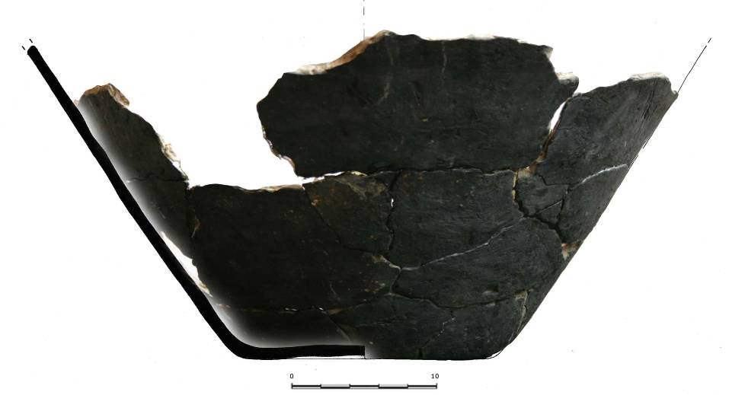
Institut za arheologiju & Arheološki muzej u Zagrebu. Radionica: Izrada fototabli arheološkog keramičkog posuđa, 11. studenog 2014.
Hvala na pažnji !!!
kristina.jelincic@iarh.hr www.iarh.hr

